Slide 1
第4课
古代的生产工具与劳作
课标要求：
了解历史上劳动工具的变化和主要劳作方式；
充分认识生产方式的变革对人类社会发展所具有的革命性意义。

Slide 2
农业工具的变化
一
目录
手工业工具的进步
二
CONTENTS
劳作方式的发展
三
巩固提升
四

Slide 3
PART ONE
农业工具的变化
一
耕作
灌溉
畜牧

Slide 4
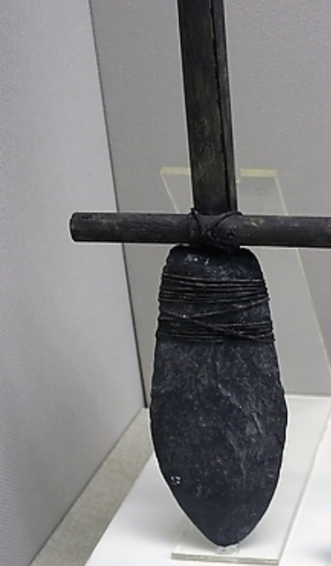
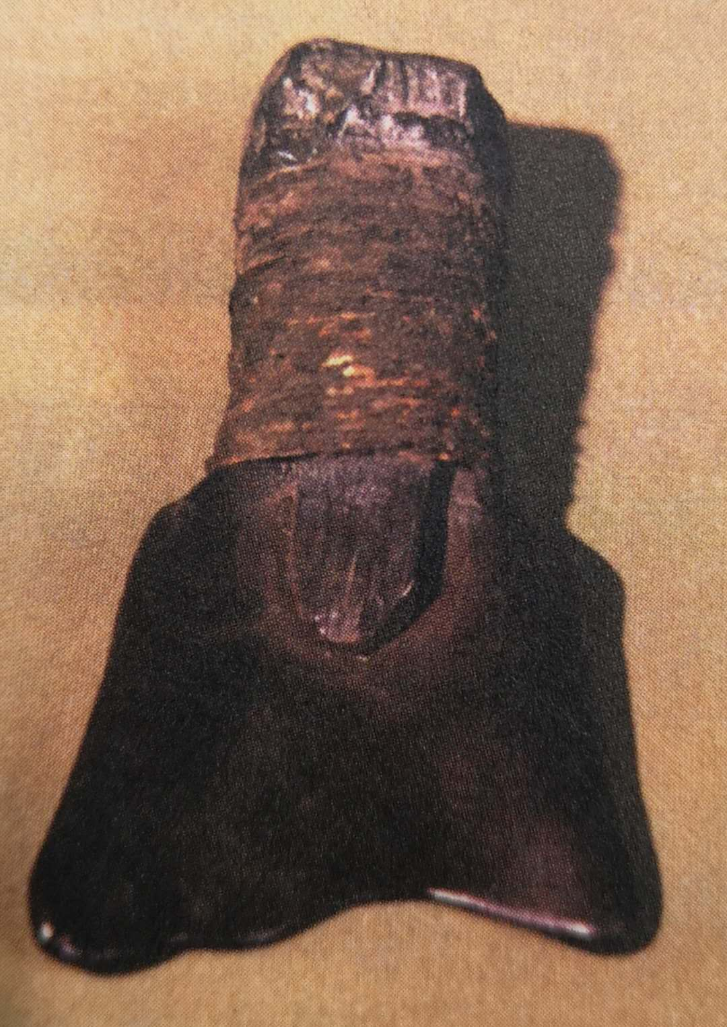
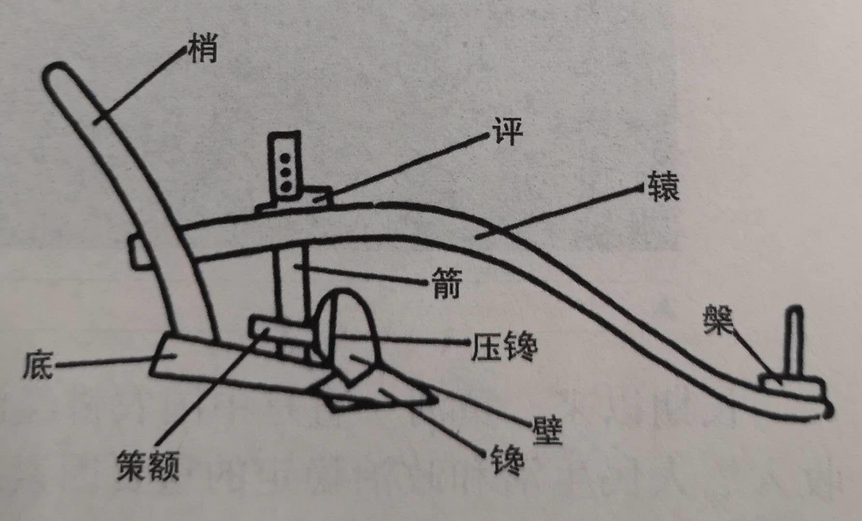
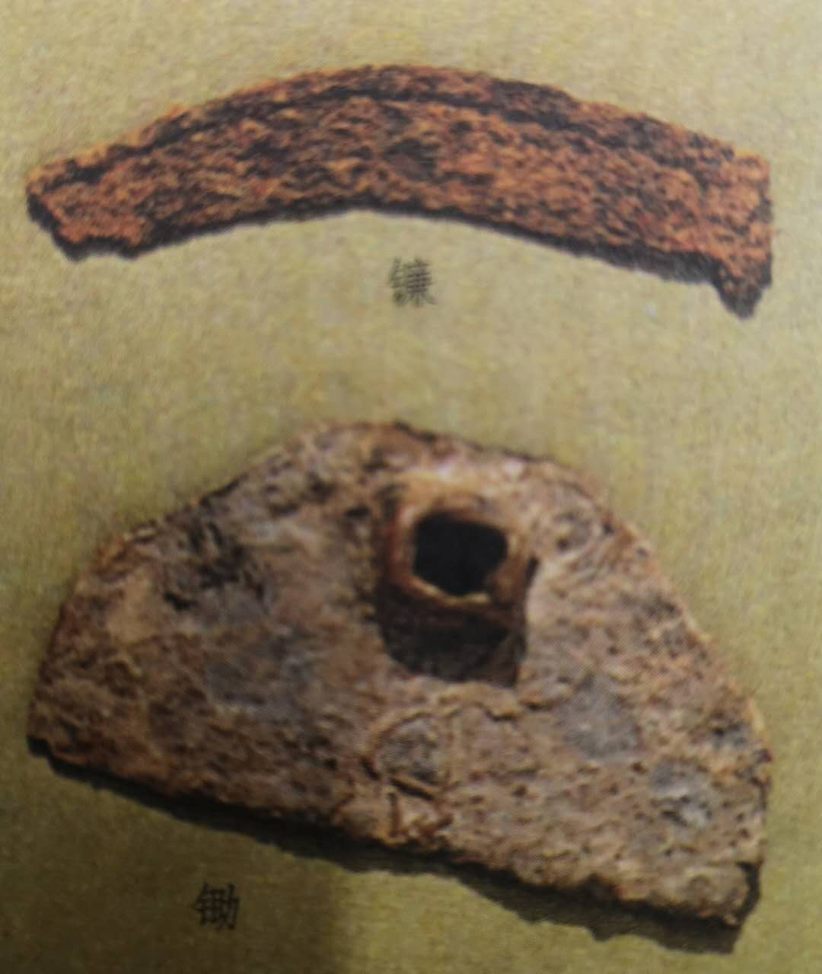
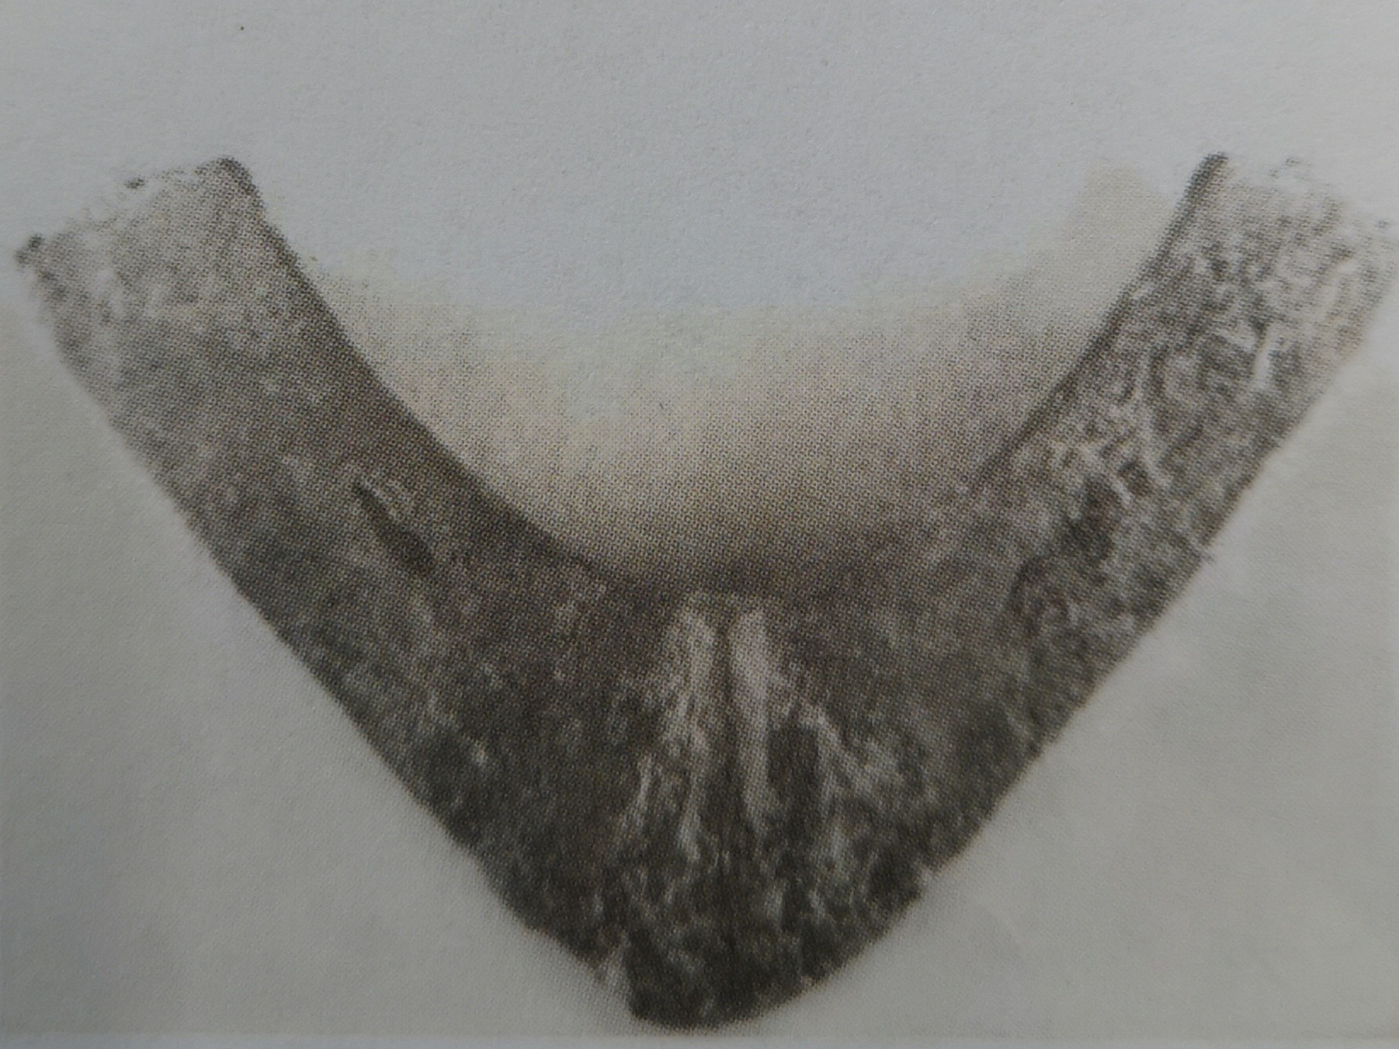
耕作工具
______人率先掌握冶铁技术，后传入两河流域、
中亚、北非和欧洲
曲辕犁
(标志步犁定型)
耜
出现灌钢法
制作的铁农具
铁制农具广泛用于
农业生产
耒
唐朝
南北朝
出现青铜铸造的农具，数量有限
春秋战国
铁犁牛耕
石、木、骨、蚌质的耒耜等
犁铧
新石器晚期
镰
原始社会
锄耕、犁耕
刀耕火种
锄

Slide 5
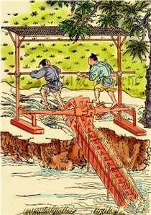
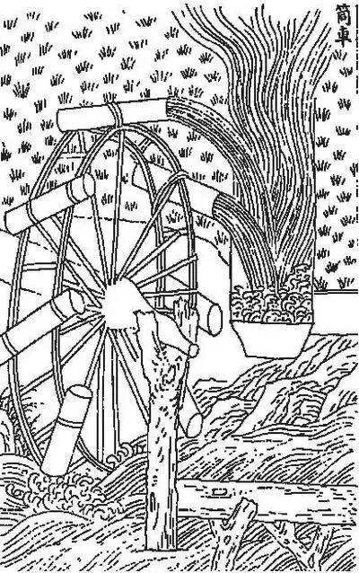
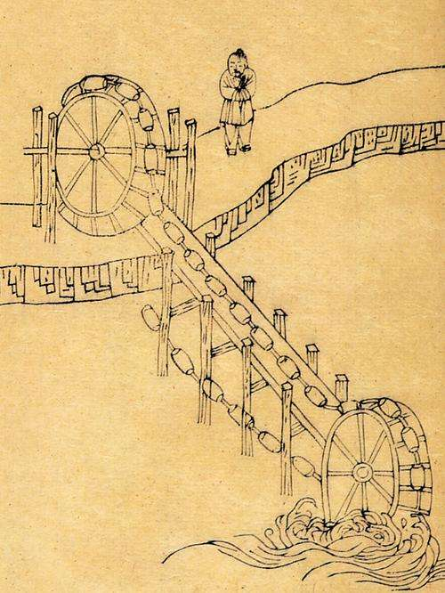
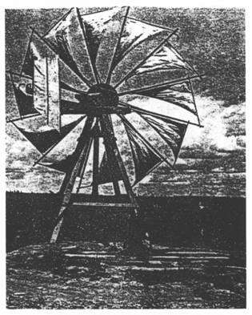
灌溉工具
原始社会末期：制造陶器汲水灌溉
奴隶社会后期：在古埃及和中国利用杠杆原理进行灌溉
东汉末：翻车，三国马钧革新翻车（人力）后在民间广泛使用
唐代：筒车（流水的力量，自然力）
宋代：高转筒车
明清：风力水车

Slide 6
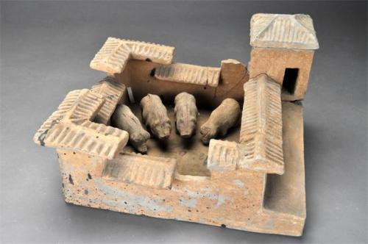
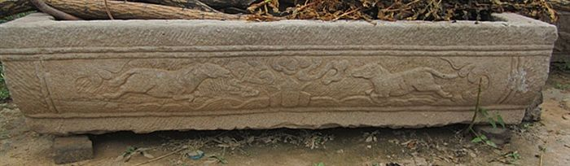
畜牧工具
1.概况
古人用圈厩来饲养禽畜,用马槽来喂马
2.影响
不少工具设施到今天依然发挥着作用

Slide 7
相对于以前的灌溉工具,翻车与筒车图各自的进步之处。
(1)翻车:
可用手摇、脚踏、牛转、水转或风转驱动。可连续取水,功效大大提高,操作搬运方便,还可及时转移取水点,即可灌溉,亦可排涝,是我国古代链传动的最早应用。
(2)筒车:
可分水转筒车、畜力筒车、高转筒车等。筒车主要是利用水力运转的原理,让竹筒取水,流水自转导灌入田,不用人力。

Slide 8
PART TWO
手工业工具的进步
二
纺织工具
陶瓷工具
冶金工具

Slide 9
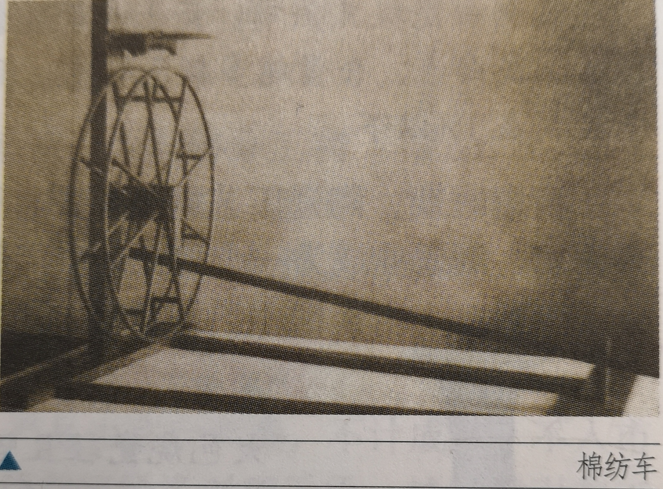
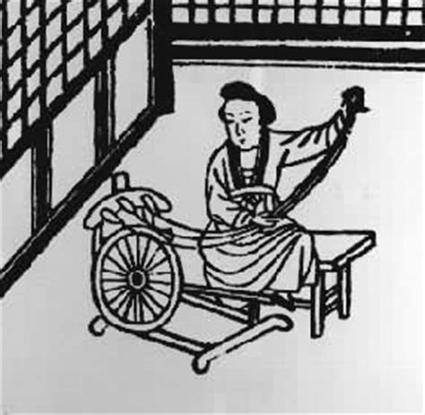
纺织工具
纺织工具进步简表
时 期 | 工 具 | 用 途
3万年前 |  | 缝制兽皮
新石器后期 |  | 纺线
汉 代 |  | 纺 纱
元代以后 |  | 织 布
骨 针
陶纺轮
纺 车
织布机
织布机

Slide 10
纺织工具
纺织工具进步简表
时 期 | 工 具 | 用 途
3万年前 |  | 缝制兽皮
新石器后期 |  | 纺线
汉 代 |  | 纺 纱
元代以后 |  | 织 布
骨 针
陶纺轮
纺 车
织布机
织布机

Slide 11
陶瓷工具
最初用泥条盘筑的方式制造陶器，用手工控制形状。
新石器时代晚期，许多地区采用坯车制坯，能制成圆形坯件，而且通过调节坯车转动的快慢，控制坯件的厚薄。
南朝时，防止烧制过程中气体和有害物质污损坯件，把坯件放在耐火泥制的匣钵中。
唐宋时期，为了使器物在烧制过程中不粘连，器物底部放置烧制好的黏土块——支钉

Slide 12
冶金工具
冶金方式 | 冶金工具 | 作用
锻打（小型） |  | 熔化金属原料
 |  | 打击金属原料
 |  | 磨平金属
铸造（大型） |  | 熔化金属
 |  | 定型，商周时用于制作青铜器
 |  | 定型，战国以后用于制作铁农具
冶金工具进步简表
土 炉
锤
锉
坩 锅
范
东汉杜诗发明：
水排

Slide 13
PART THREE
劳作方式的发展
三

Slide 14
农业家庭式
在工业时代来临之前,农业家庭式劳作方式在各区域文明中很普遍
时间
农业家庭式
随着铁犁牛耕的逐步推广,一家一户的个体劳作成为可能,集体劳作的形式逐渐瓦解
原因
①中国战国时期,各诸侯国统治者鼓励发展以家庭为单位的男耕女织生产模式
②在古希腊罗马历史上,氏族部落解体之后,一家一户的家庭式劳作日渐普及
概况

Slide 15
农业庄园式
1
2
特点
概况
众多奴隶或农奴在庄园中进行集中劳作,劳动者被束缚在土地上,生产力低下
①罗马共和国晚期,战争带来的大量奴隶涌入罗马,出现了大型奴隶制庄园
②在中古时期的西欧,大量农奴或农民在领主的庄园中服劳役
③中国魏晋南北朝时期的坞堡除军事作用外,也带有庄园经济的色彩

Slide 16
知识拓展
小农经济的主要特征
(1)分散性:以家庭为单位分散经营,男耕女织。
(2)封闭性:自给自足,产品基本不进入市场。
(3)脆弱性:抵御天灾人祸的能力差。
(4)精耕细作:人多地少,通过革新生产工具和生产技术,讲究耕作效率等。

Slide 17
PART FOUR
巩固提升
四

Slide 18
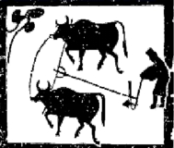
1．唐代劳动人民对耕作工具进行重大改进，使之成为之后最先进的工具，它是A．直辕犁 B．二牛抬杠 C．曲辕犁 D．郑国渠
C
2．如图是陕西米脂出土的东汉牛耕画像石，它反映了我国传统农业经济的基本特征是
D
A．刀耕火种 B．千耦其耘 C．重农抑商 D．精耕细作

Slide 19

3．下面历史文物通过不同载体反映了历史信息，这些信息的共同主题是
C
A．古代雕刻技艺的精湛 B．古代绘画艺术的高超C．古代社会的生活场景 D．古代以物换物的贸易方式

Slide 20
4．“水能利物，轮乃曲成。升降满农夫之用，低徊随匠氏之程。始崩腾以电散，俄宛转以风生。虽破浪于川湄，善行无迹。既斡流于波面，终夜有声。”唐朝陈廷章的《水轮赋》描述的是A．翻车 B．筒车 C．水排 D．风力水车
B
5．农业是古代中国最基本的经济形式。农业耕作工具的发明和改进，在农业经济发展中起着关键作用。下列选项中出现在汉朝的生产工具是A．石锄 B．骨耜 C．耦犁 D．曲辕犁
C

Slide 21
6．15世纪中期，德国人古滕贝格发明了一种可以成批浇铸字模的手工浇铸机，用活字与机械来印制书籍，并建立了印刷厂。他的发明很快得到推广，到1500年德国约有60多个城市有印刷厂，欧洲已有上千家印刷厂。这反映出当时A．欧洲深受中国科技影响
B．科学与技术实现紧密结合C．政治运动推动经济发展
D．社会需求助力科技活跃
D

Slide 22
7．在生活在两河流域的苏美尔人的文学作品中，常出现这样的词句：“猖獗的洪水呀，没人能和它对抗，它使苍天动摇，使大地颤抖。……庄稼成熟了，猖獗的洪水来将它淹没。”为了保证农业生产的正常进行，当地的统治者采取的措施是A．修建水利工程，维护灌溉系统
B．颁布《汉谟拉比法典》，规定土地所有权C．推行重农抑商政策
D．利用对太阳神的崇拜组织人力抗洪救灾
A

Slide 23
11．《唐会要》中记载，唐代宗大历二年（767年）三月“内出水车样，令京兆府造水车，散给沿郑、白渠百姓。以溉水田。”由这则材料可获取的信息是（ ）A．政府重视推广灌溉技术
B．政府对农户的控制严格C．高转筒车已应用于生产
D．中原农业生产歉收严重
A

Slide 24
谢谢大家的观看

